Slide 1
Risicoplanten voor paarden
Marcel De Cleene

Slide 2
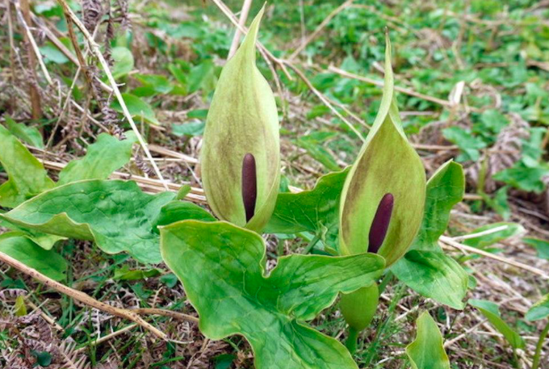
Casus gevlekte aronskelk (Arum maculatum)

Slide 3
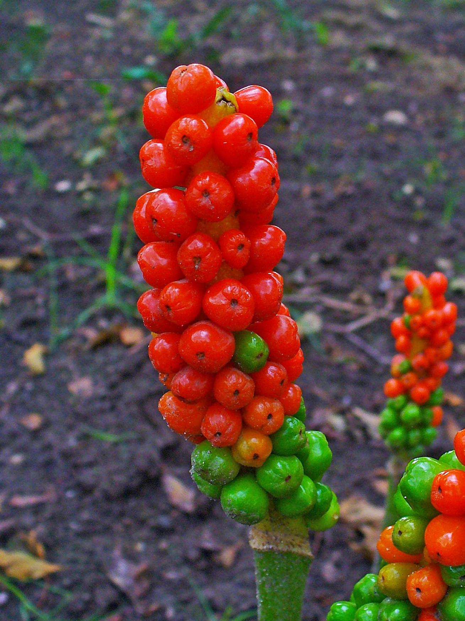
Casus gevlekte aronskelk

Slide 4

Casus gevlekte aronskelk
Giftige plantendelen: alle, vooral de bessen.
Giftige bestanddelen: calciumoxalaatkristallen, oxaalzuur, oxalaten.
In wortelstok en de jonge scheuten: scherpsmakende alkaloïden (arine, aronine en aroïne).
Giftigheid: via wondjes in de mond- en keelholte, komt het vrije oxaalzuur kan binnen in de bloedbaan.
Buikloop, pijn in onderbuik, bewegingsstoornissen, hartritmestoornissen, kortademigheid, schade aan lever en nieren
Paarden, schapen, geiten, varkens, honden, katten, knaagdieren

Slide 5
Casus gevlekte aronskelk
Groot-Brittannië: 7 ernstige paarden-vergiftigingen door aronskelk, op 5 jaar tijd. Allemaal drachtige merries die allen aborteerden.
5 stierven.
Roemenië 5 paarden stierven na het eten van gevlekte aronskelk aan de rand van een bos.
Historisch rapport anno 1907: paard werd vergiftigd na het wassen van zijn wonde met een aftreksel van aronskelkbladeren. Er traden zwellingen op, rillingen, snelle ademhaling en een snelle hartslag. Het dier stierf de derde dag na de wassing.

Slide 6
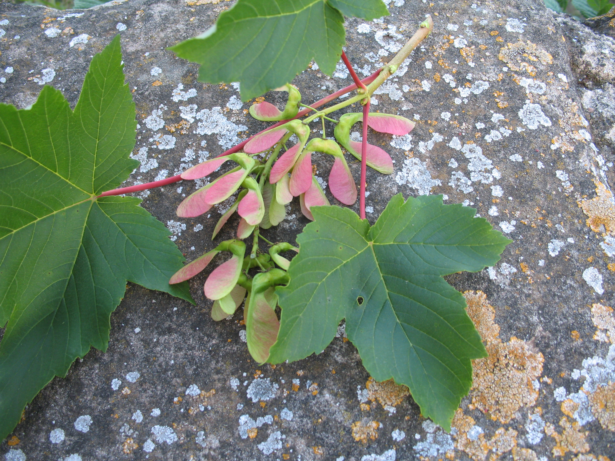
Casus esdoorn (Acer pseudo-platanus)

Slide 7
Casus esdoorn
Giftige plantendelen: zaden, bladeren en scheuten (door schimmels aangetast?).
Inktvlekkenzwammen Rhytisma acerinum en Rh. punctatum veroorzaken de ‘inktvlekkenziekte’ op bladeren.

Slide 8
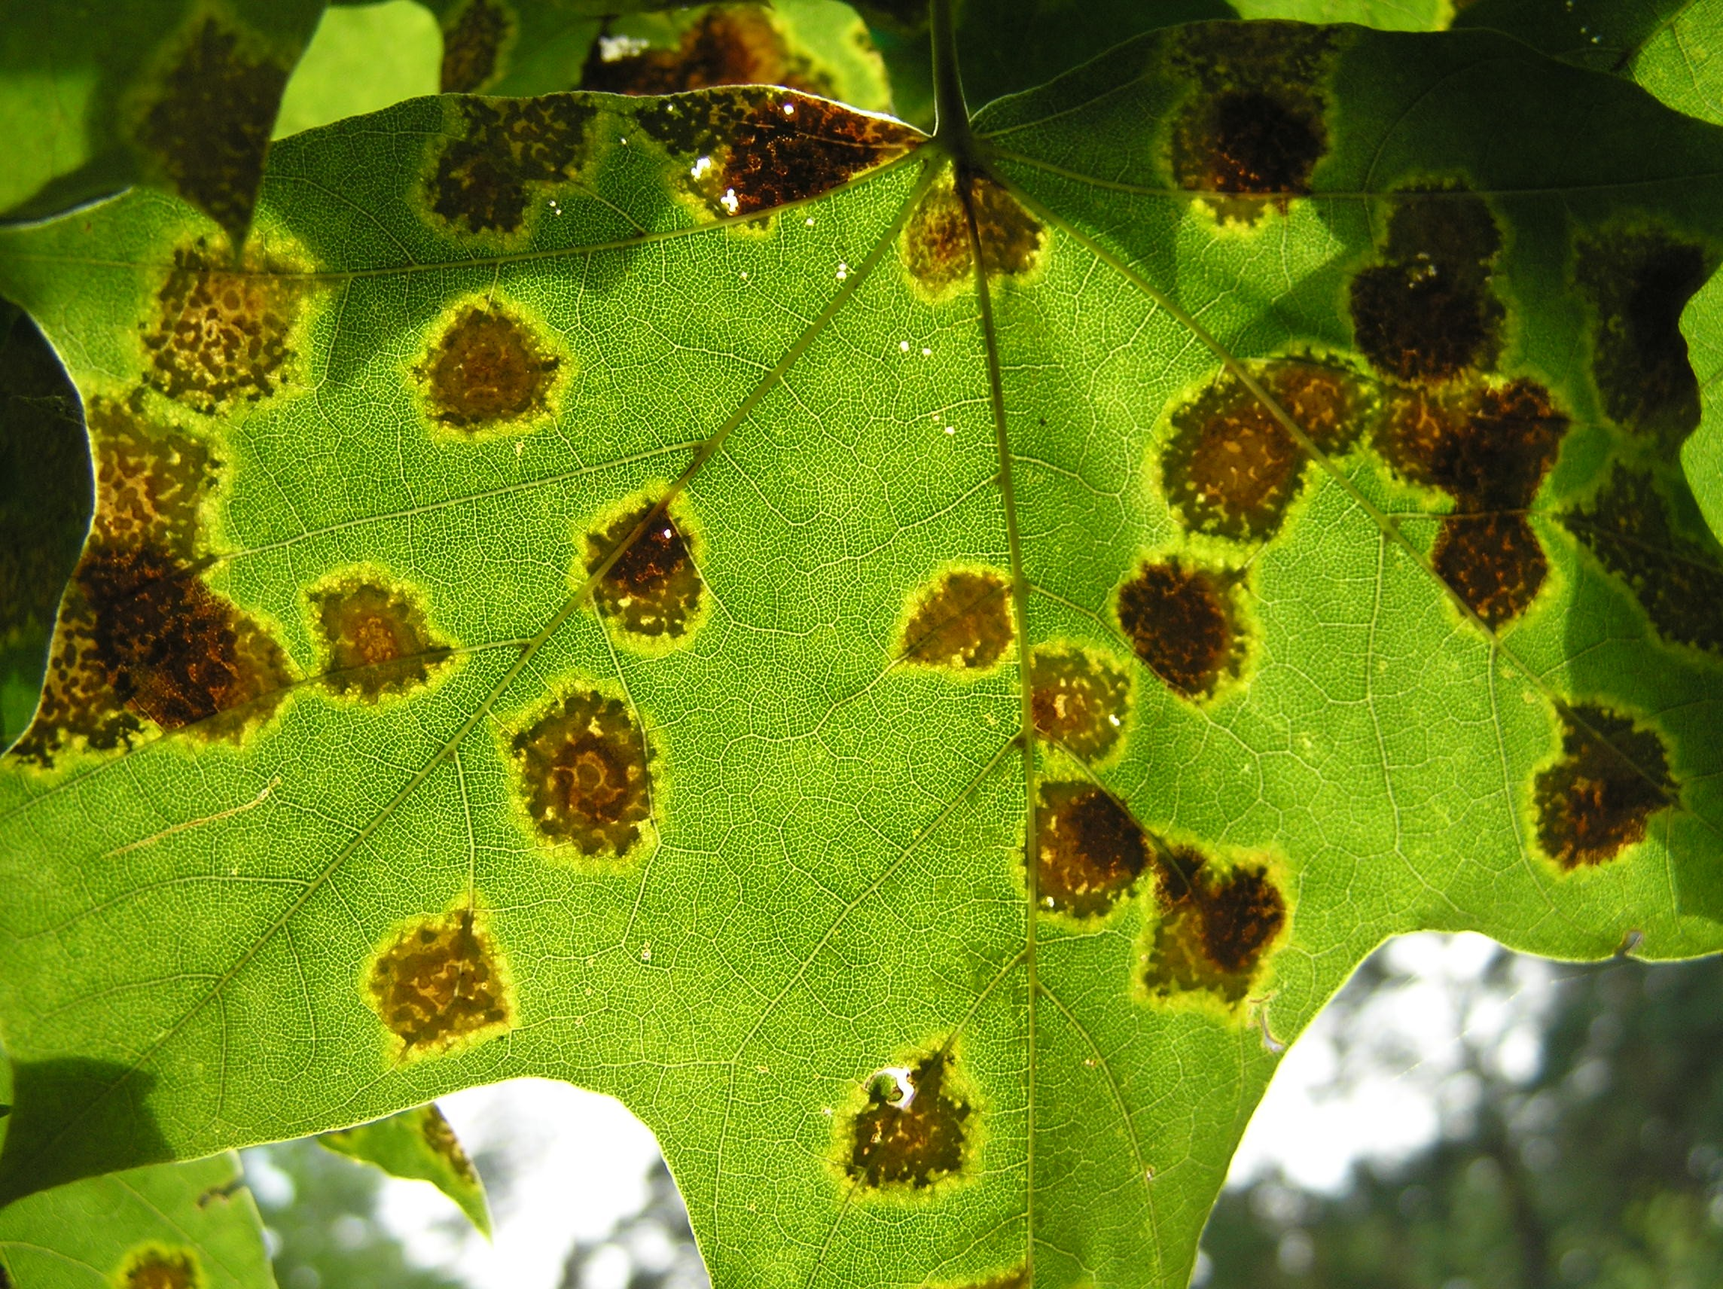
Casus esdoorn

Slide 9
Casus esdoorn
Giftige bestanddelen: niet-eiwitvormende aminozuren (o.a. hypoglycine A in zaden en jonge scheuten), mogelijks ook mycotoxines (teervlekken).
Verder onderzoek nodig om klaarheid te brengen en om de periodieke toename van hypoglycine A in de zaden (en bladeren) te begrijpen (schimmels?).
Giftigheid: atypische myopathie die in 75% van de gevallen binnen 3 dagen tot de dood leidt.
Paarden, ezels

Slide 10
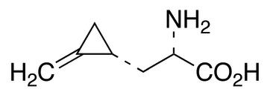
Casus esdoorn
hypoglycine a

Slide 11
Casus esdoorn
Herfst tot 16 december 2013:
352 vergiftigingsgevallen bij paarden aan de Faculteit Diergeneeskunde van de ULg en bij het Franse epidemiologisch aanmeldingspunt RESPE. Vergiftigingsgevallen vooral in België (126 gevallen), Frankrijk (95), Duitsland (47), Groot-Brittannië (41), Nederland (22), Zwitserland (11), Tsjechië (8) en Ierland (2).

Slide 12
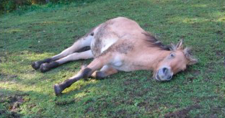
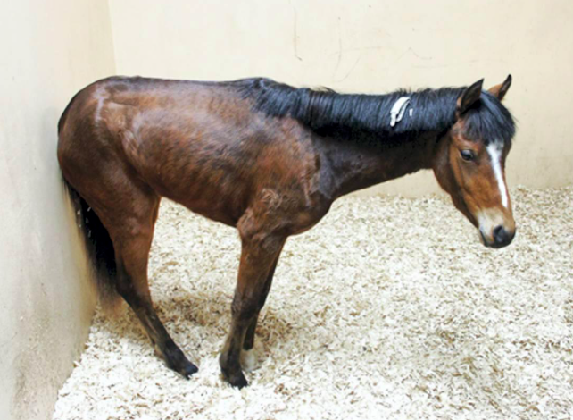
Casus esdoorn

Slide 13
Casus esdoorn
Tussen 2014 en 2017: 918 sterfgevallen
Frankrijk: 443
België: 129
Groot-Brittannië: 214
Nederland: 8

Slide 14
Casus esdoorn
Elk jaar stoppen de aangiftes na de eerste vorst.
In 2013 leek de uitbraak veel erger te zijn dan in de vorige jaren.
Mogelijke verklaring: talrijke stormwinden die veel esdoorntakken (met bladeren en zaden) hebben afgerukt en op de weiden hebben doen belanden.
Waar men de gevallen vroeger vooral in Wallonië aantrof, werden nu ook verscheidene gevallen gemeld in Vlaanderen.
.

Slide 15
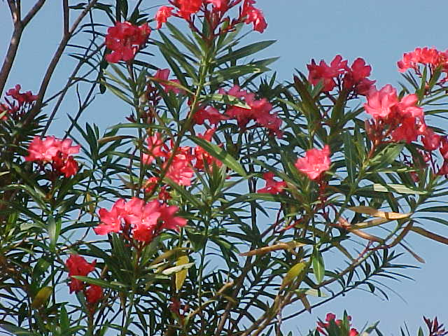
Casus oleander (Nerium oleander)

Slide 16
Casus oleander
Giftige plantendelen: hele plant, vooral bladeren (ca. 1% hartglycosiden). Bij droging verliest de plant haar giftigheid niet.
Giftige bestanddelen: cardenolide hartglycosiden (vooral oleandroside). Het hoogste gehalte treedt op tijdens de bloeitijd.
Giftigheid: de hartglycosiden hebben een soortgelijke werking als die van vingerhoedskruid.
Paarden en ezels (ze braken niet), varkens, schapen, geiten, honden, runderen, knaagdieren en vogels (vooral eenden).

Slide 17
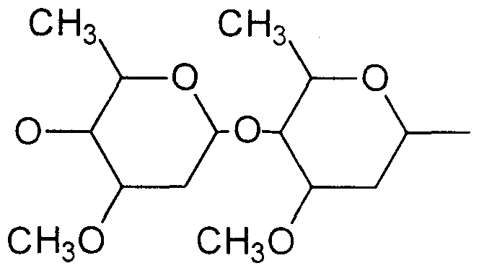
oleandroside

Slide 18
Casus oleander
Het Belgisch Antigifcentrum te Brussel registreerde vergiftigingsgevallen bij ezels, geiten, paarden, vogels, katten, cavia’s, en vooral bij honden die oleanderbladeren of –bladeren inslikten.
Faculteit Diergeneeskunde (UGent): 1 casus voor twee hengsten en een ruin tussen 2 en 12 jaar oud. Eén paard stierf ten gevolge van ventriculaire fibrillatie vooraleer de behandeling kon starten; de andere twee patiënten herstelden en werden na 8-9 dagen ontslagen uit het hospitaal.

Slide 19
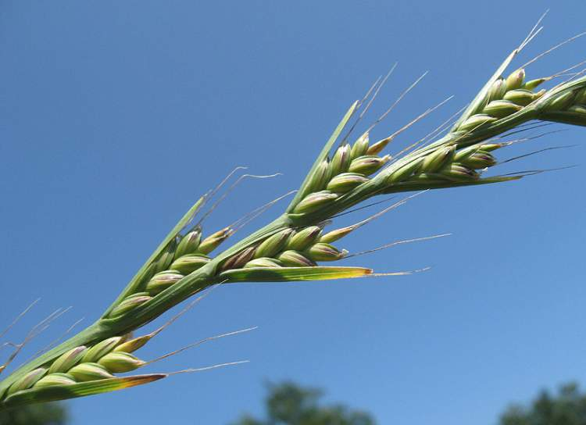
Casus Engels raaigras (Lolium temulentum)

Slide 20
Casus Engels raaigras
Giftige bestanddelen: Lolitrem B veroorzaakt een neuromusculaire en neurosensorische storing: ‘raaigraskramp’ of ‘ryegrass staggers’
Schapen, runderen, herten en paarden
Fac. Diergeneeskunde UGent: eind 2007 (Vlaanderen) een dertigtal paarden uit een paardenrijschool, gevoederd met raaigrashooi uit Frankrijk, kregen neurologische symptomen waaronder schrikachtig gedrag, spierfasciculaties, hypermetrie en ataxie. Op basis van klinische symptomen en van het hoog lolitremgehalte in het raaigrashooi, stelde men de diagnose van raaigraskramp. Na verwijderen van het besmet hooi uit het rantsoen, herstelden alle zieke dieren in de loop van enkele dagen. Dit was de eerste beschrijving van raaigraskramp in België.

Slide 21
Casus Engels raaigras
Giftige plantendelen: planten geïnfecteerd door de endofytische schimmel Neotyphodium lolii (syn. Acremonium lolii Latch).
Giftige bestanddelen: neurotoxische lolitrem-alkaloïden, geproduceerd door Neotyphodium lolii die in symbiose leeft met een aantal (raai)grassoorten. Hij groeit in de intercellulaire ruimtes van allerlei plantenweefsels. De schimmel verspreidt zich via de zaden. In Duitsland stelde men de aanwezigheid van die schimmelsoort vast bij 87% van de onderzochte populaties, doorgaans met een aandeel tussen 1 en 30%.

Slide 22
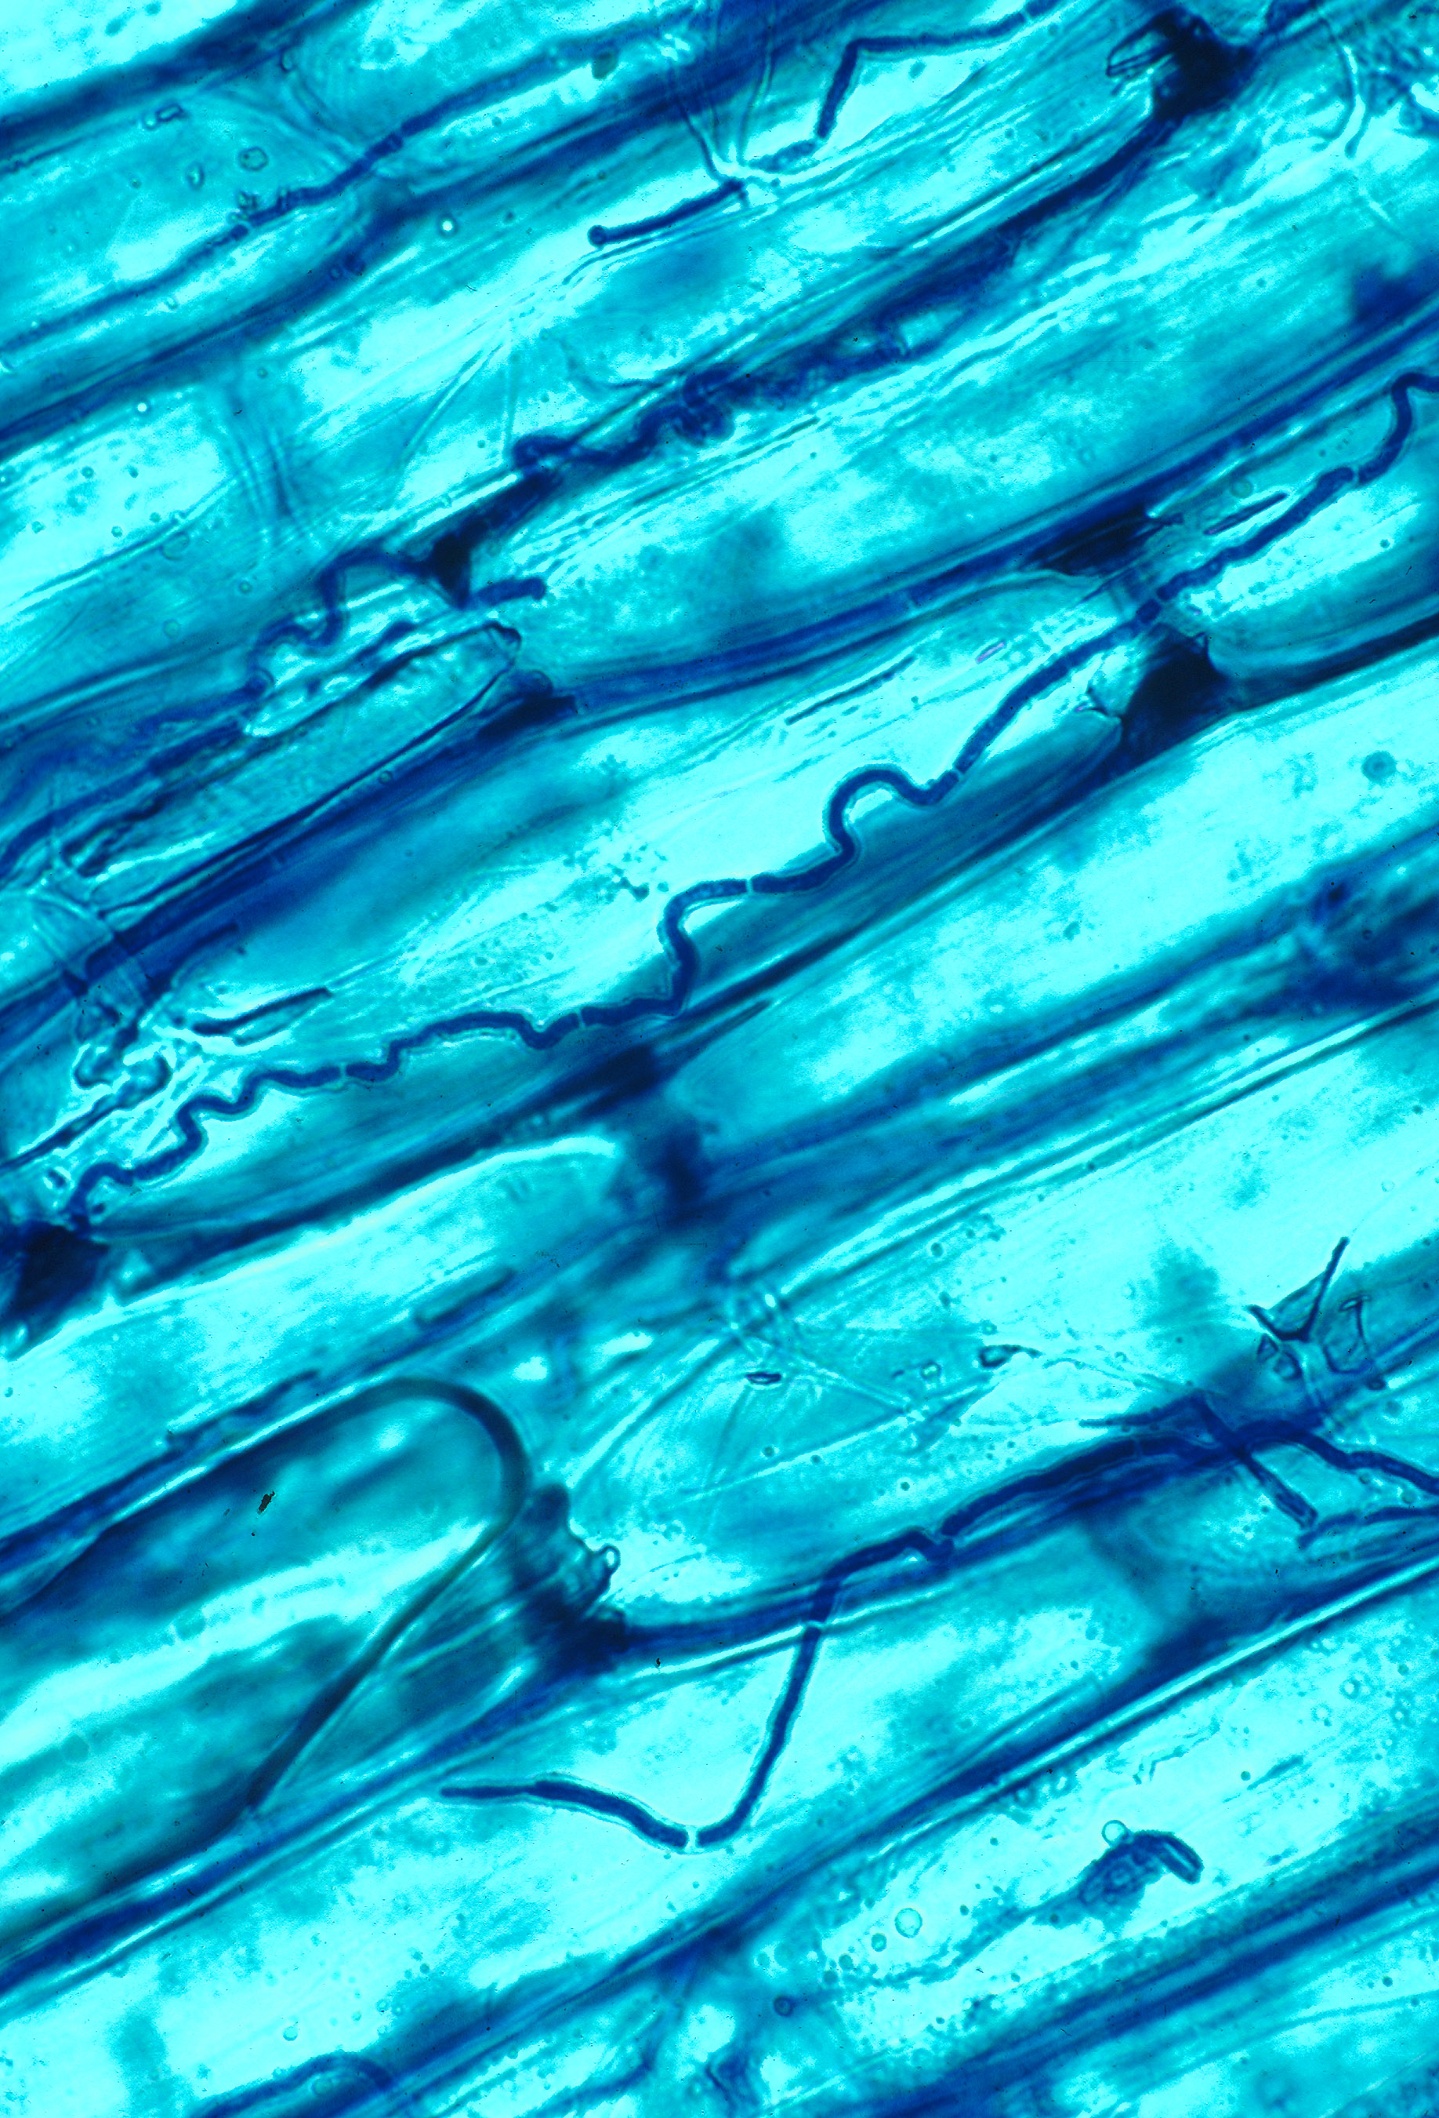
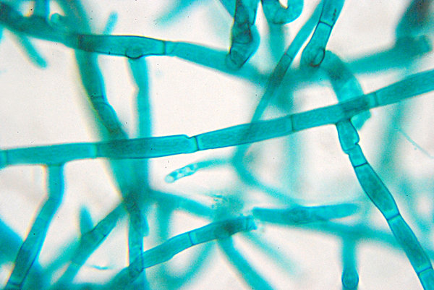
Casus Engels raaigras
Neotyphodium in
Neotyphodium
Neotyphodium in raaigrascellen

Slide 23
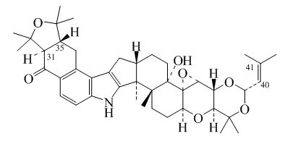
lolitrem B

Slide 24
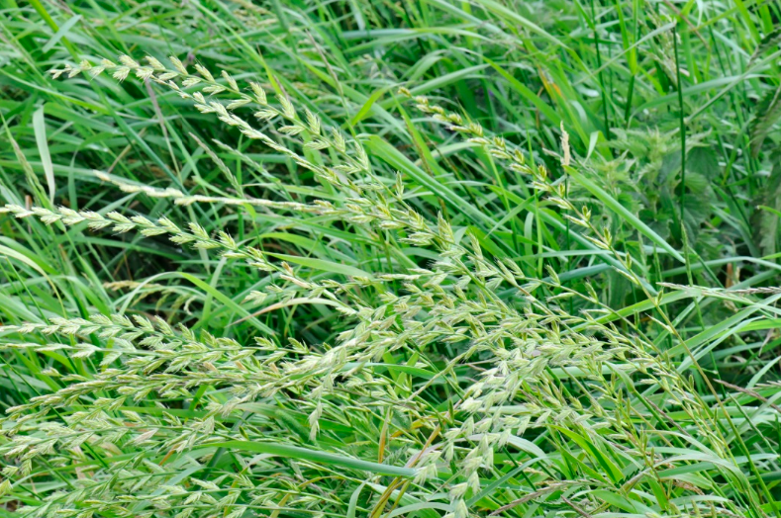
Italiaans raaigras (Lolium multiflorum): O.K.

Slide 25
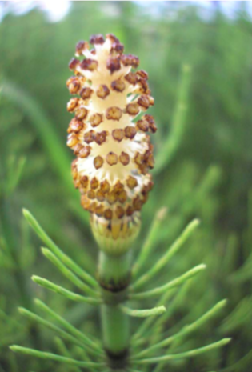
Casus akkerpaardenstaart, heermoes
(Equisetum arvense)
.

Slide 26
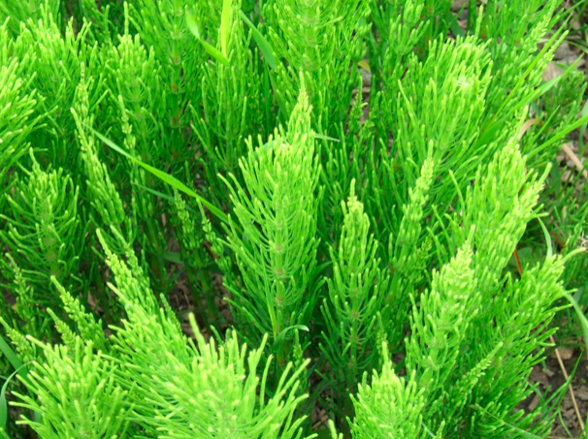
Casus akkerpaardestaart, heermoes
.

Slide 27
Casus akkerpaardenstaart, heermoes
Giftige plantendelen: de hele plant
Giftige bestanddelen: vooral thiaminase-enzym dat vitamine B1 (thiamine) afbreek, verder het piperidine-alkaloïde equisetine, veel kiezelzuur en het saponine equisetonine (tot 5% in het plantensap). Het toxine blijft actief na drogen en bewaren van het plantenmateriaal (hooi).
Giftigheid: thiaminase breekt vitamine B1 af tot thiazol en pyrimidine. Bij massale afbraak van vitamine B1 ontstaan er zenuwverschijnselen
Paarden (++), herkauwers (veel minder)

Slide 28
Casus akkerpaardenstaart, heermoes
Paarden:
schrikachtigheid, verhoogde prikkelbaarheid; daarna onzekere gang, verminderde reflexen, tuimelen [Taumelkrankheit], spiertrekkingen, verwijde oogpupillen, snelle doch zwakke pols, verlamming van de achterhand, in elkaar storten en de dood.
Vergiftigde paarden vermageren zonder hun eetlust te verliezen.

Slide 29
Casus akkerpaardenstaart, heermoes
Paarden:
TD (p.o.): vergiftiging treedt op na inname gedurende ca. 2-5 weken van hooi dat minstens 20% akkerpaardenstaart bevat.
Hooi met 20% akkerpaardenstaart, gedurende enkele dagen aan paarden gevoederd, veroorzaakt vergiftigingen na een latentieperiode van 1 week tot 1 maand.

Slide 30
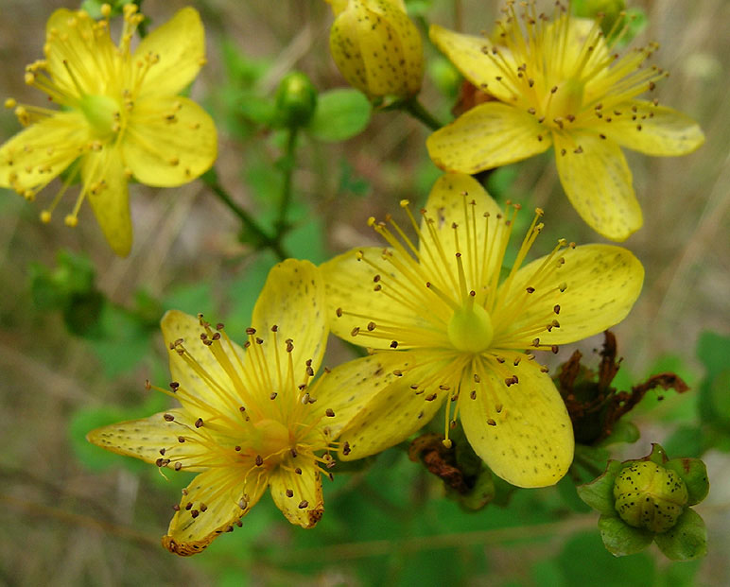
Casus Sint-Janskruid (Hypericum perforatum)

Slide 31
Casus Sint-Janskruid
Giftige plantendelen: de hele plant, hoofdzakelijk bloemen (gedroogd tot 1,4% hypericine) en stengelbladeren.
Giftige bestanddelen: vooral het rood fluorescerend pigment hypericine (ca. 0,1% in gedroogd kruid).
Giftigheid: hypericine is scheikundig nauw verwant met fagopyrine uit boekweit en veroorzaakt na consumptie een gelijksoortig fotosensibiliserend effect (‘hypericisme’).
Paarden, schapen, runderen

Slide 32
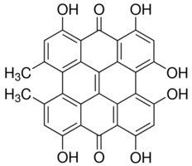
hypericine

Slide 33
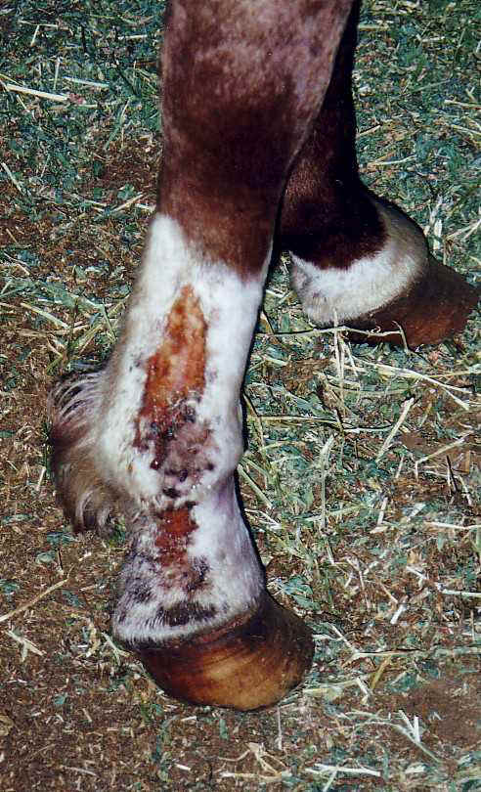
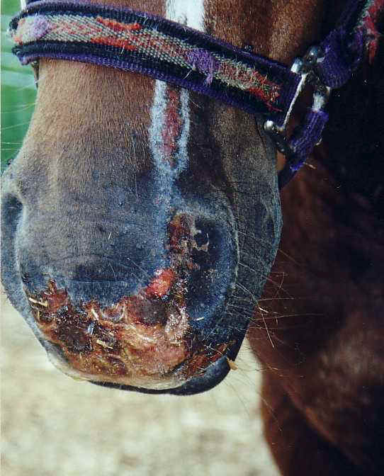
hypericisme bij een paard

Slide 34
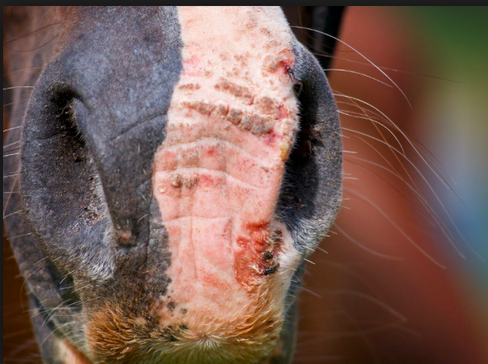
hypericisme bij een paard

Slide 35
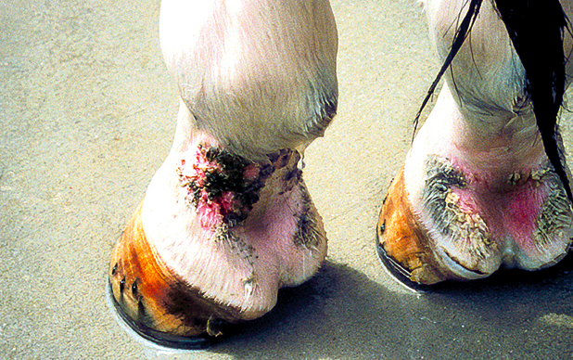
hypericisme bij een paard

Slide 36
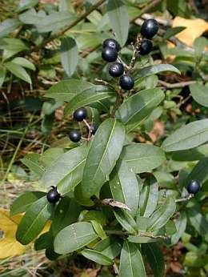
Casus wilde liguster (Ligustrum vulgare )

Slide 37
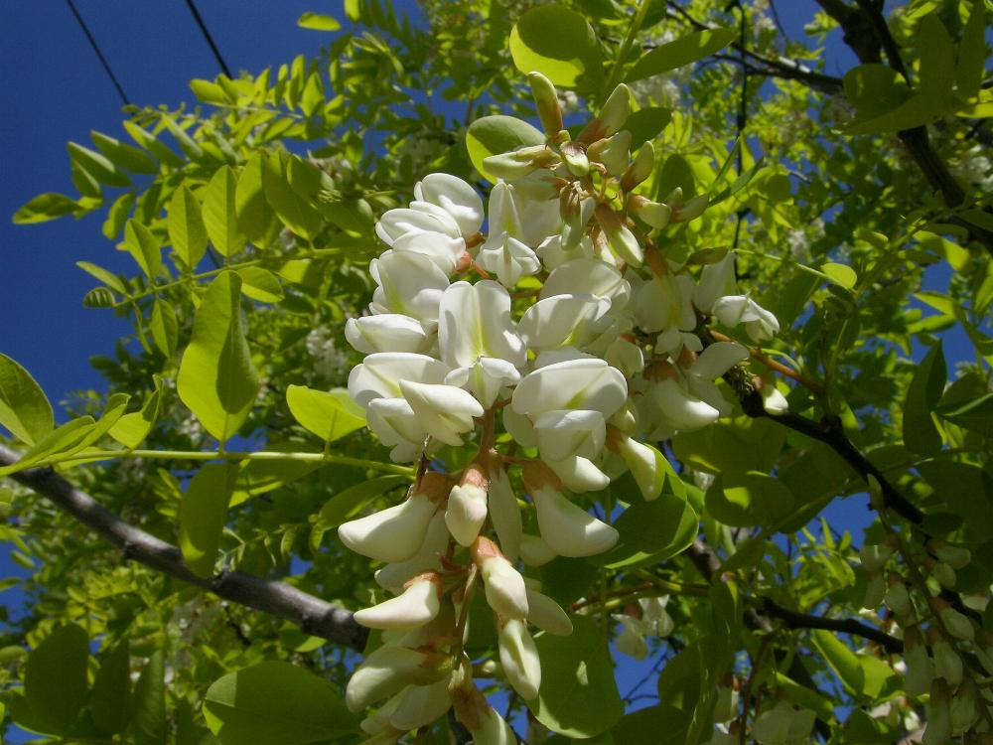
Casus witte acacia, valse acacia, robinia (Robinia pseudo-acacia)

Slide 38
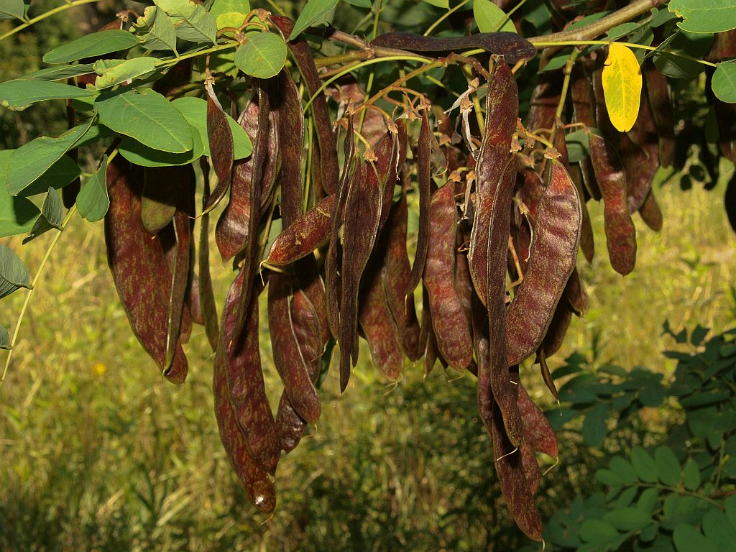
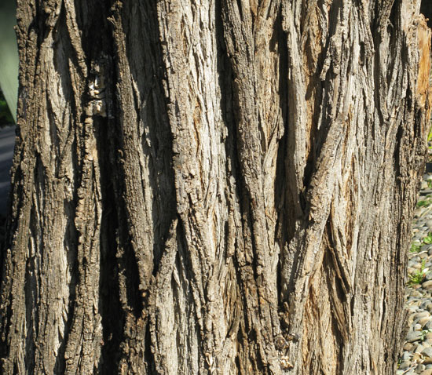
Casus witte acacia, valse acacia, robinia

Slide 39
Casus witte acacia, valse acacia, robinia
Giftige plantendelen: vooral bast en peulen; in mindere mate ook bladeren, twijgen en wortels.
Giftige bestanddelen: lectinen (eiwit-suikerverbindingen), o.a. phasine en robine (ca. vooral in schors 1,6% robine); looistoffen (2-7% protocatechine) en vlugolie (0,01% in blad).

Slide 40
Casus witte acacia, valse acacia, robinia
Giftigheid: de toxines veroorzaken gelijksoortige symptomen als bij een vergiftiging door ricine of abrine (paternosterboontje): eerst een irriterende werking; na resorptie aanvankelijk prikkelend, daarna depressief op het centrale zenuwstelsel (spierzwakte en verlamming). Er treden ook hartinsufficiëntie en snelle hartwerking op.
vooral paarden, ook runderen, schapen, geiten, honden, katten en knaagdieren.

Slide 41
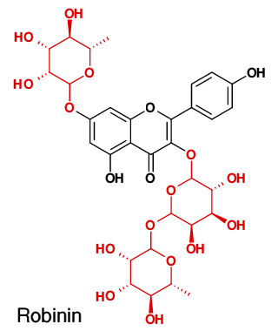

Slide 42
Casus witte acacia, valse acacia, robinia
2010: men vermoedde een robiniavergiftiging bij twee pony’s die milde abdominale pijn en milde buikloop vertoonden, nadat ze van de wortels van witte acacia hadden gegeten. Bij hun opname in de kliniek van de faculteit Diergeneeskunde UGent verergerden hun symptomen (depressie, algemene zwakte) en produceerden de dieren zwarte, harde feces. Een pony ontwikkelde zware, reversibele neurologische symptomen, geassocieerd met een transiënte hyperammonemie. Beide pony’s herstelden volledig.

Slide 43
Casus witte acacia, valse acacia, robinia
Witte acacia veroorzaakte in België ook fatale vergiftigingen bij paarden, gewoonlijk nadat de dieren waren vastgemaakt met een touw aan een paal, gemaakt uit het hout van witte acacia, en dan van dit paalhout vraten. Het afstrippen van robiniahout – of -paaltjes (waaraan de dieren zijn vastgebonden) blijkt bij paarden trouwens klassiek voor te komen.

Slide 44
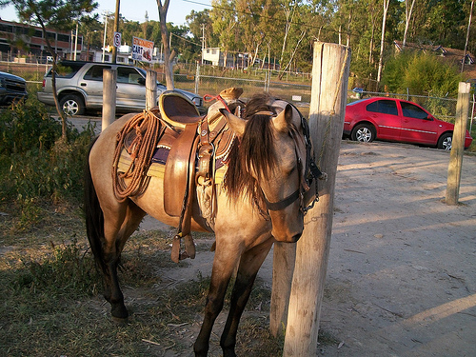
Paard gebonden aan paal

Slide 45
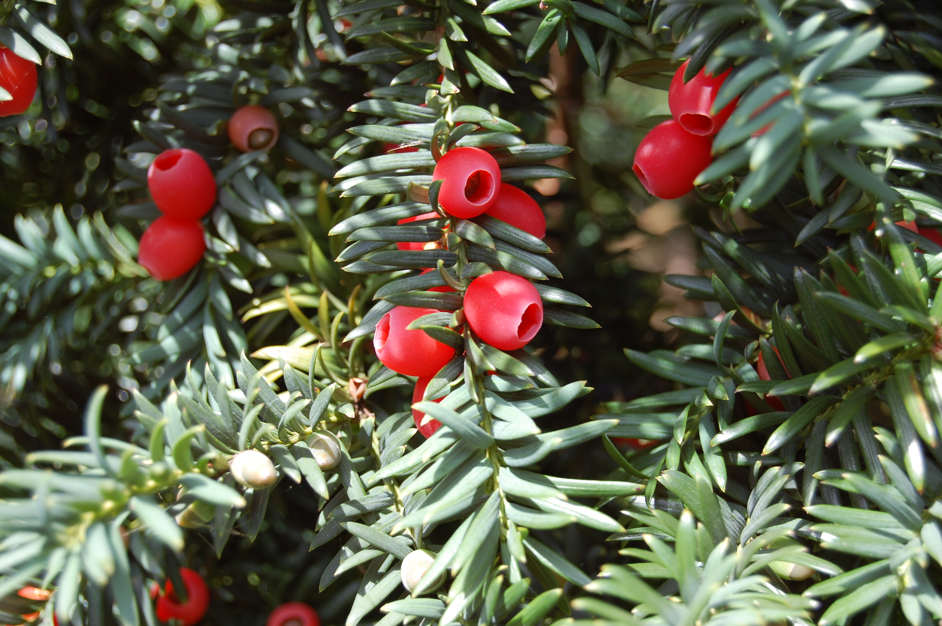
Europese taxus (Taxus baccata)

Slide 46
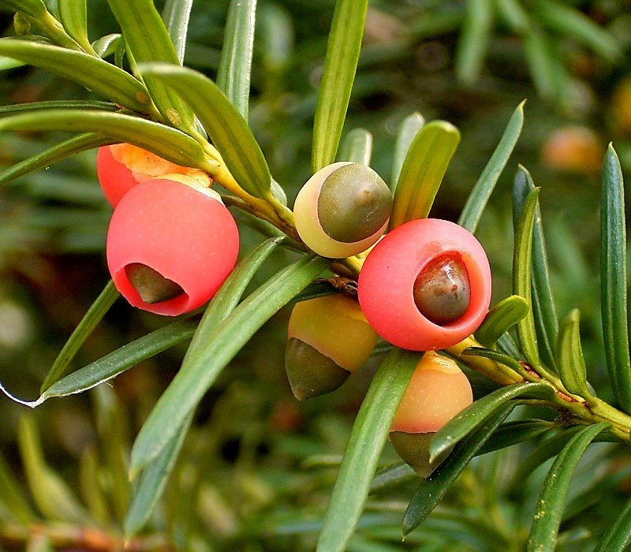
Casus Europese taxus

Slide 47
Casus Europese taxus
Giftige plantendelen: naalden, schors en (gekauwde) zaden. Intacte zaden weerstaan aan de verteringssappen van maag en darmen.
Giftige bestanddelen: vooral het alkaloïdemengsel ‘taxine’. Het alkaloïdegehalte varieert tussen 0,6 en 2%. De naalden hebben veruit het hoogste taxinegehalte, vooral tijdens de winternaalden (tot 2%). Jonge lente- en zomerscheuten zijn wat minder giftig (0,6% taxine). De zaden zijn ook zeer giftig: ze bevatten ongeveer 1% taxine.

Slide 48
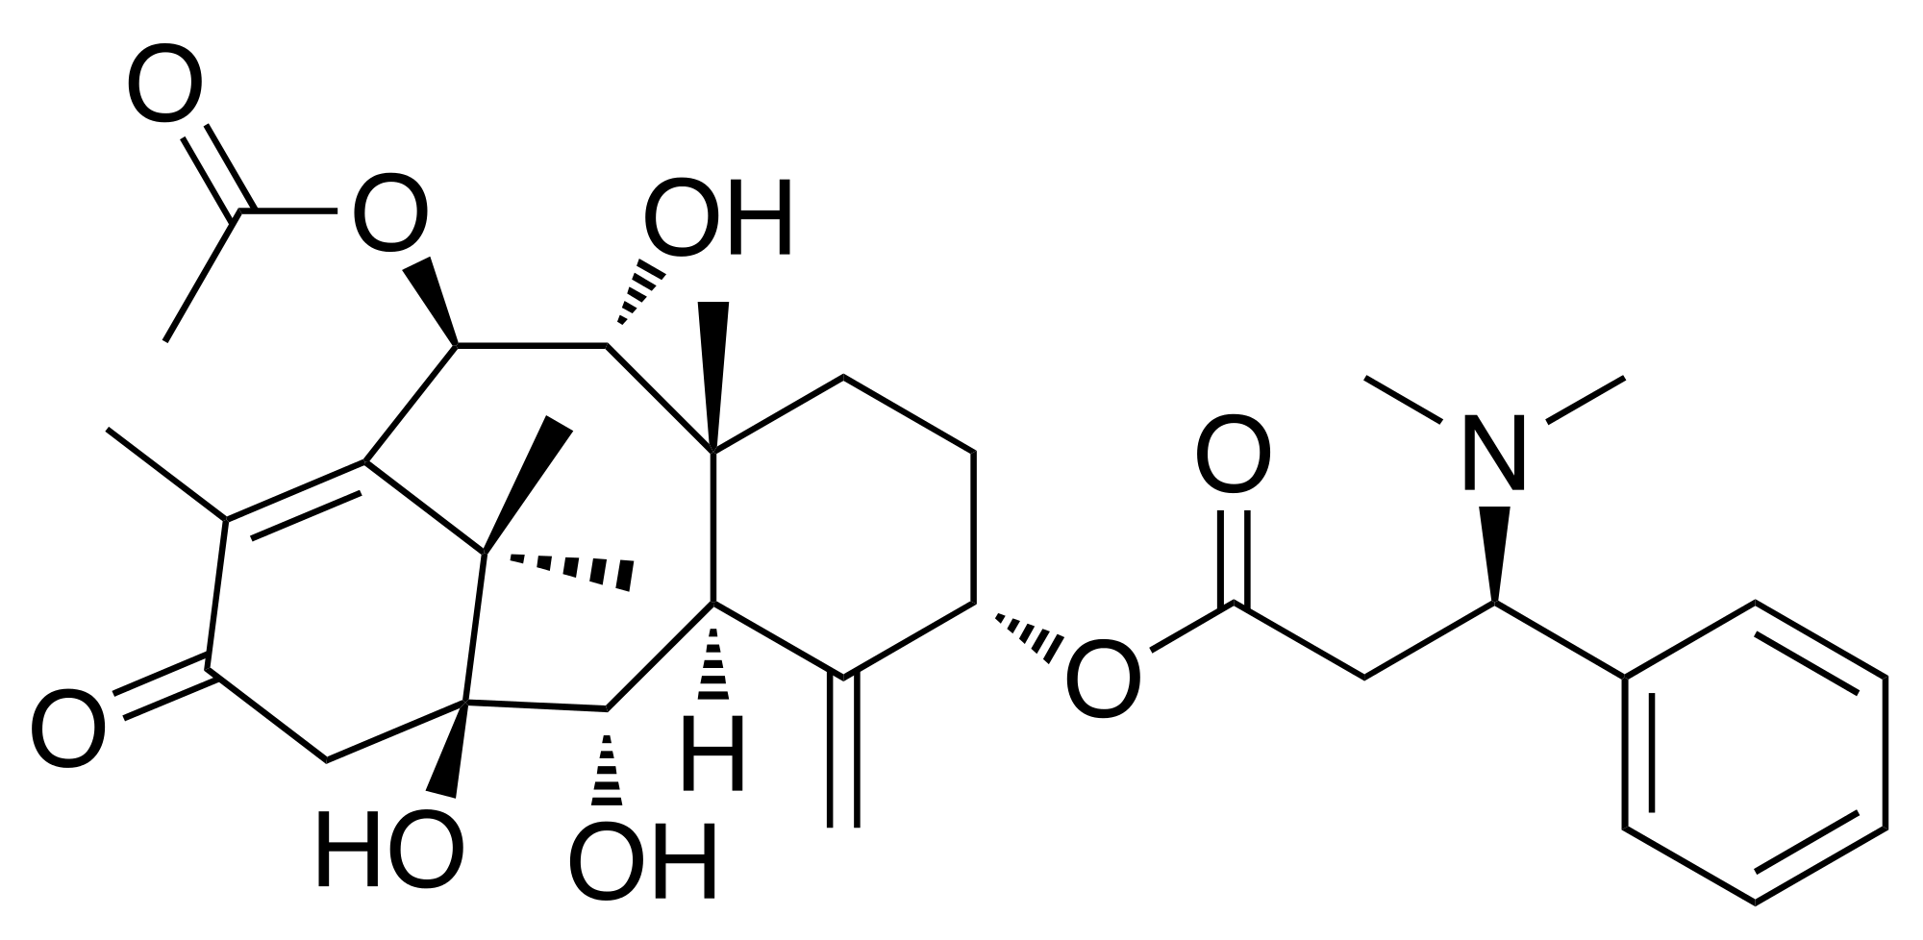
taxine

Slide 49
Casus Europese taxus
Taxine-alkaloïden blokkeren de neurologische en vooral de Na⁺- en Ca⁺⁺-kanalen t.h.v. het hart. Ze verhogen het calciumgehalte in hartspiercellen en axonen, met als gevolg een verminderde hartgeleiding, bloeddrukdaling, trage hartwerking. Verder kunnen eventueel ventriculaire hartritmestoornissen optreden en kan het tot een volledige hartstilstand (in de diastolische fase) komen.
Paarden, ezels, schapen, geiten, varkens, runderen, knaagdieren, en vogels

Slide 50
Taxus en jacobskruiskruid zijn in België de belangrijkste gifplanten voor paarden!

Slide 51
Casus Europese taxus
Taxus is een van de gevaarlijkste planten voor dieren.
Paarden, varkens, konijnen, schapen vreten gretig van taxus.
Runderen, schapen en geiten eten vooral van snoeiafval, nadat bv. iemand taxussnoeisels in de weide of droge sloot heeft gegooid.

Slide 52
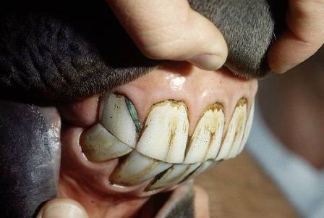
Paardengebit

Slide 53
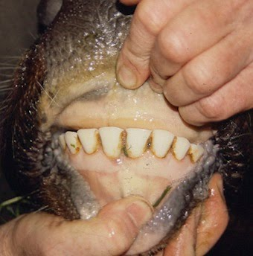
Rundsgebit

Slide 54
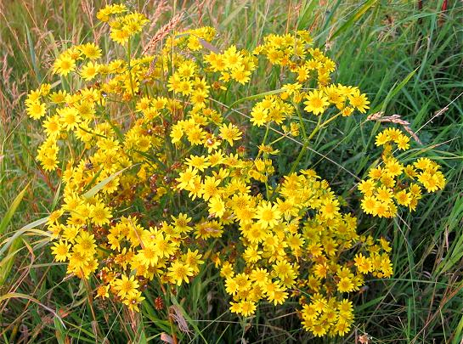
Casus jacobskruiskruid (Senecio jacobaea)

Slide 55
Casus jacobskruiskruid
Giftige plantendelen: hele plant, zowel vers, gedroogd (in silo’s of in hooi) of gekookt. Hooi met jacobskruiskruid is dus gevaarlijk. Bloeiwijzen en jonge planten zijn het giftigst.
Giftige bestanddelen: pyrrolizidine-alkaloïden (0,2-0,3% van het drooggewicht) (vooral jacobine en senecionine), ook oxalaten. De giftigheid varieert volgens het groeistadium (het giftigst vlak voor de bloei) en per regio.
Giftigheid: irreversibele schade aan levercellen.
Paarden, runderen, schapen, geiten, varkens en kippen

Slide 56
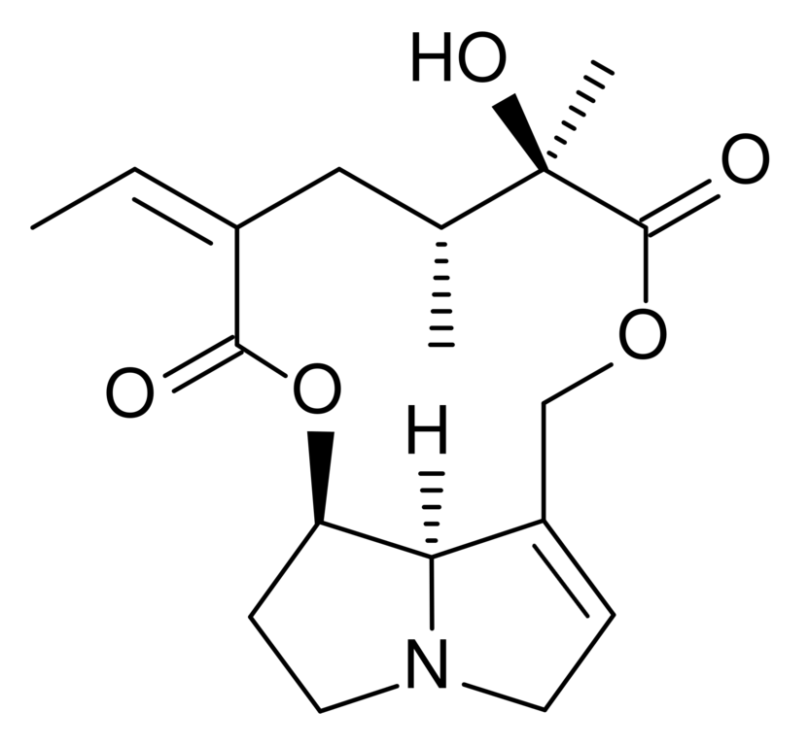
senecionine

Slide 57
Casus jacobskruiskruid
2004: In Vlaanderen ontwikkelden vijf paarden een fatale hepato-encefalopathie als gevolg van opname van jacobskruiskruid. Aangezien er geen specifieke therapie voor deze pyrrozilidine-alkaloïde intoxicatie bestaat, behandelde men de patiënten hoofdzakelijk sympto-matisch, echter met fatale afloop bij alle patiënten.
Rapport: jaarlijks 6.500 paarden † in Engeland: sterk bekritiseerd!

Slide 58
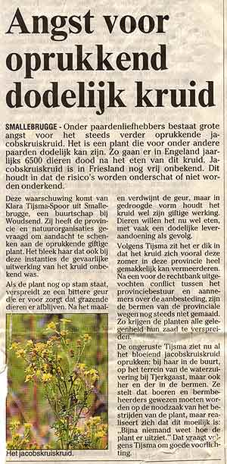
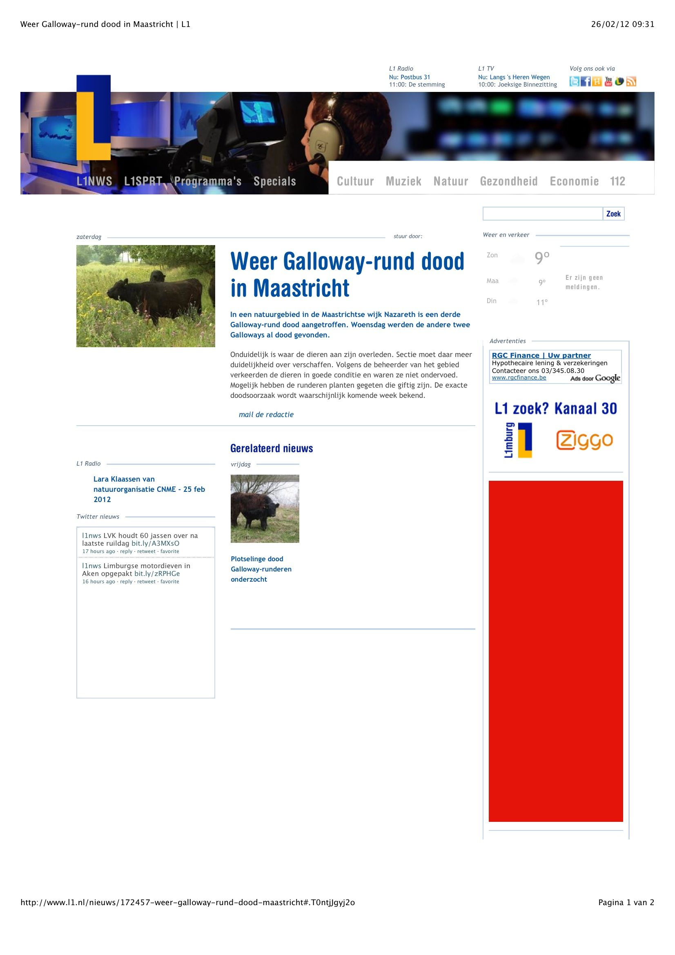
Notes:
Senecio jacobaea/alle/pyrrolizidine-alkaloïden (jacobine, senecionen...)
D: verse planten worden soms gegeten in droge perioden (juli, augustus); in hooi lust vee de plant wel.
In Engeland maakt Jacobskruiskruid meer schade aan de veestapel dan alle andere gifplanten samen. Acute vergiftigingen zeldzaam. Meeste vergift. verlopen langzaam: ‘seneciosis’. Draaierigheid, wankele gang geen eetlust, vermagering, geelzucht. Probleem treedt geregeld op in B & NL. bij paarden

Slide 59

Handboek voor risicoplanten voor dieren: dosissen, casussen, therapie (Academia Press, Gent)
Notes:
Vroeger veel aangeplant als middel tegen malaria.

